Slide 1
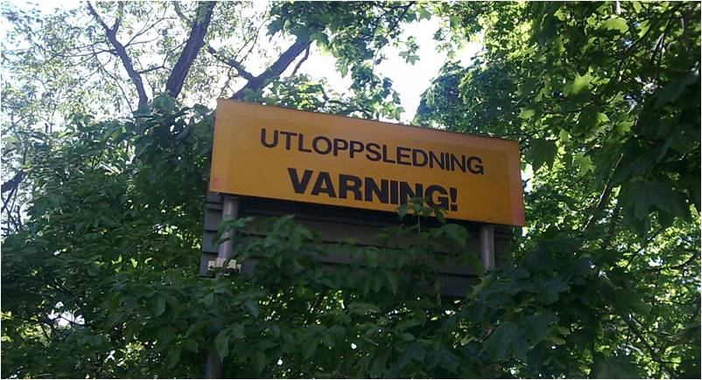

Dagvatten – en miljöpåverkan

Slide 2
Problemet
Dagvatten med tungmetaller och andra föroreningar släpps ut i sjöar och vattendrag utan någon rening alls
Pga klimatförändringarna ökar översvämningar, vilket ger mer förorenat dagvatten
Ökad miljömedvetenhet och enligt Miljöbalken samt EU:s nya vattendirektiv gör att dagvatten klassas som avlopp och skall renas.
Sveriges kommuner har arbetat fram dagvattenplaner.
Fler och fler Industrier och fastighetsägare med miljöfarlig verksamhet får krav ifrån Miljö och Hälsa och måste hantera utsläppen av dagvatten
Notes:
2

Slide 3
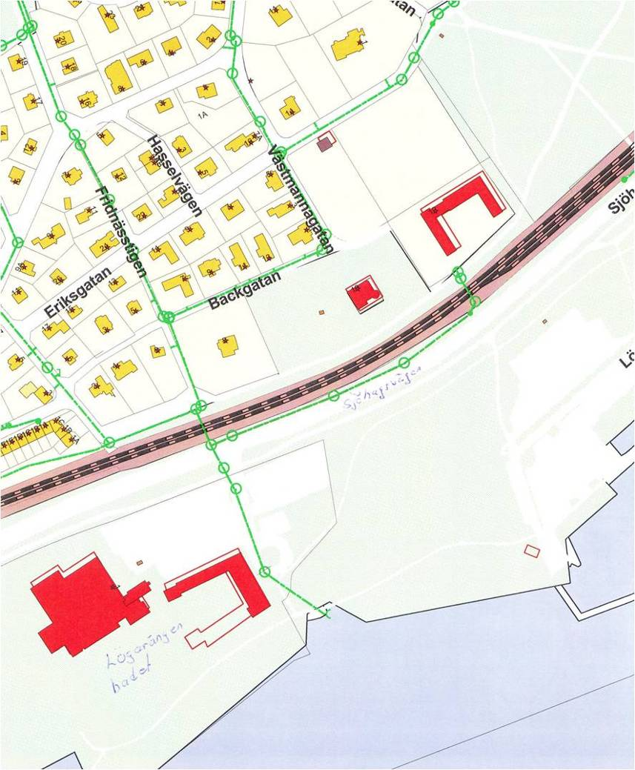
Hur ser dagvattennätet ut?
Vad klarar recipienten?
Sverige har 2.5 miljoner brunnar varav ca 500 000 i täta städer.
(Stockholm innerstad 30 000)
Mälaren förser ett par miljoner människor med dricksvatten.
Mälaren är idag värderad till
127 miljarder kronor,
hur förvaltar vi idag det värdet?

Slide 4
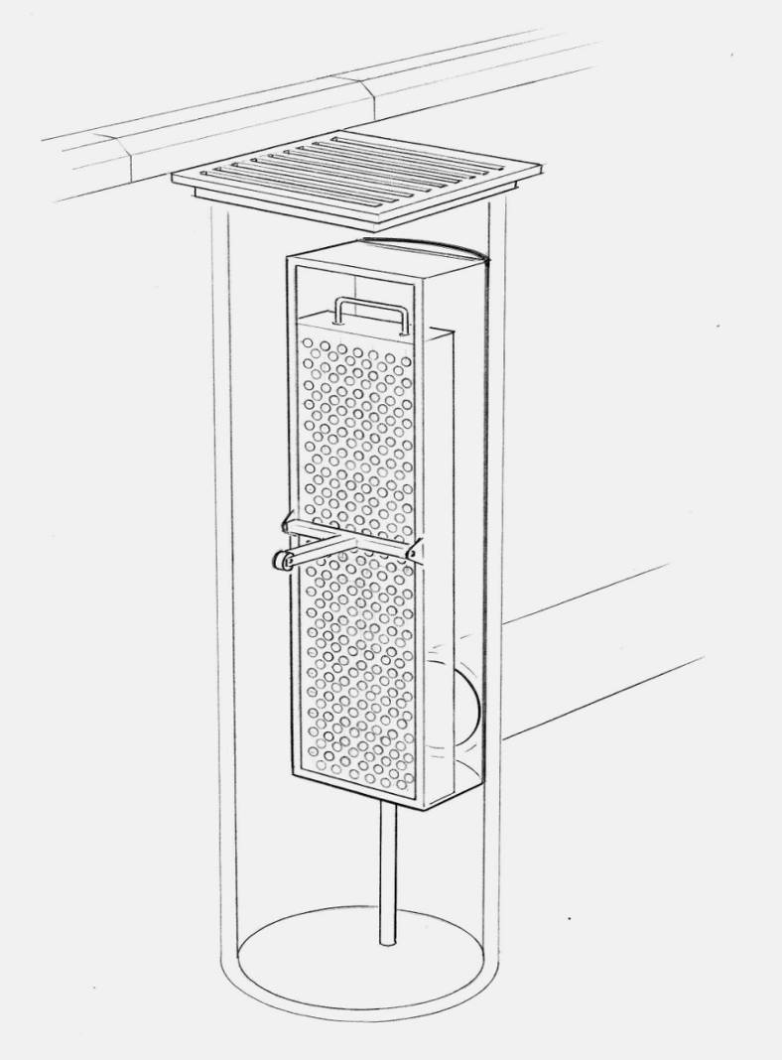
Vår lösning: en unik produkt som renar dagvatten direkt i alla dagvattenbrunnar
Enkel och billig att installera:
Låg underhållskostnad:
Låg investeringskostnad ger låg starttröskel
Kassetten monteras utan förkunskaper och specialverktyg på tre minuter.
Filterpåse bytes på under två minuter. Påsen byts normal en gang per år
FlexiClean har EU-patent som skyddar reningsmetoden och utformningen av kassetten.
Notes:
4

Slide 5
Högsta flödet på marknaden och ändå bäst reningseffekt.
Flödar 160l/min filtrerat vatten.
Efter “First-Flush” passerar vattnet I en by-pass I toppen på kassetten.
Passar brunnar med innerdiameter på 350mm och uppåt.
Att tänka på:
FlexiClean 408 kräver minst 350mm i brunnsdiameter samt 800mm djup och med slät innersida på brunnen. Teleskopbeteckning kan försvåra montaget. Tänk dessutom på att ”hålet” i beteckningen måste vara ca 300mm i diameter".
Notes:
5

Slide 6
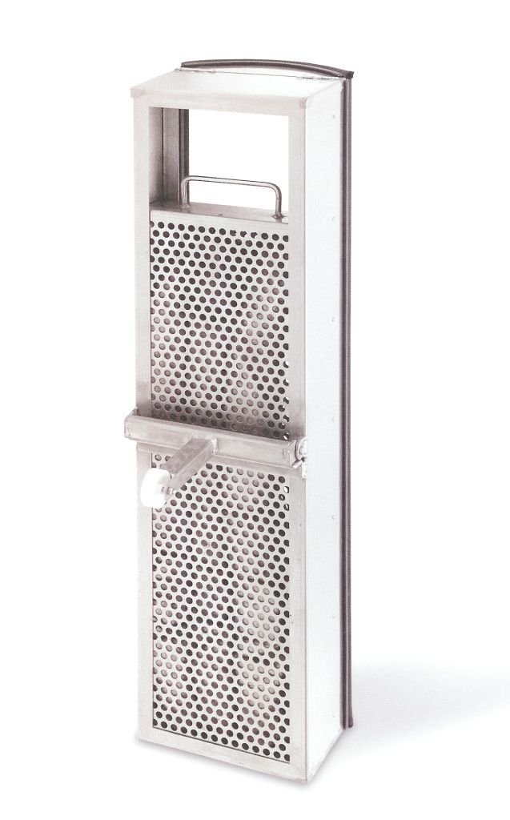
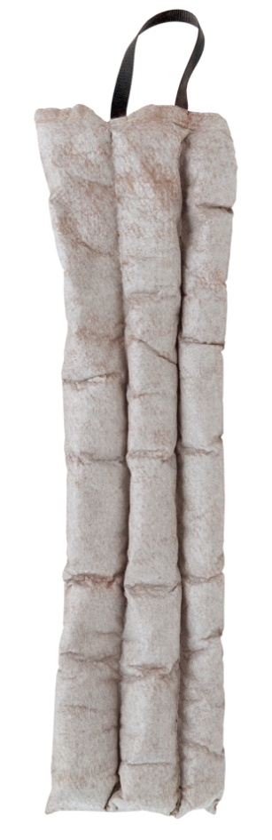
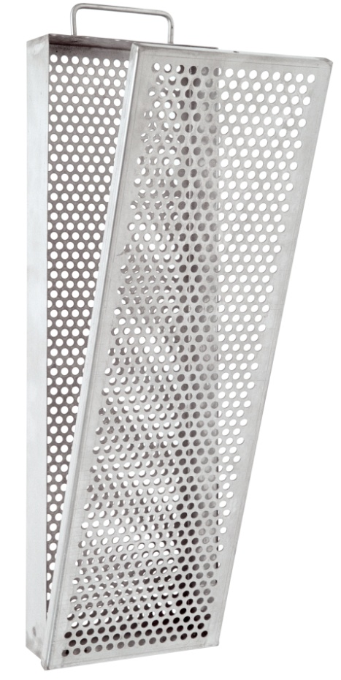
Filterkassettens uppbyggnad

Slide 7
Montage och underhåll
Film på montage:
www.youtube.com/watch?v=HU7RE3Jm3bE
Film på filterbyte:
www.youtube.com/watch?v=ZK2RtdIK_e0

Slide 8
Exempel på reningsgrader FlexiClean
Före filter (µg/l) Efter filter (µg/l) Rening %
Arsenik 3,4 2,1 40 %
Krom 16 6,5 60 %
Kadmium 0,6 0,34 45 %
Bly 18 0,5 97 %
Koppar 27,5 3 90 %
Zink 858 547 34 %
Nickel 5,6 2,3 60 %
Kobolt 3,9 1 75 %
Vanadin 20,2 0,6 97 %
Olja 130 40 70 %
PAH (c) 1,1 0,1 90 %
PAH (ö) 1,4 0,16 90 %
Tester utförda av Structor Miljöteknik på filter installerade i dagvattenbrunnar i Eskilstuna.
Notes:
8

Slide 9
Exempel på reningsgrader FlexiClean
IVL tester. Smältvatten Valhallavägen, Stockholm 2010.
Table 3. Concentrations of metals found in lab scale filtration tests.
Metals Unit 0* 1 %
Ca mg/l 20.4 9.23 55%
Fe mg/l 19.6 4.92 75%
K mg/l 6.05 4.2 45%
Mg mg/l 6.52 2.55 60%
Al µg/l 15500 4260 72%
Ba µg/l 125 44.4 65%
Co µg/l 12.1 3.21 73%
Cr µg/l 24.4 7.07 71%
Cu µg/l 60.6 19.3 68%
Ni µg/l 17.7 12.4 30%
Pb µg/l 16.7 5.08 70%
Zn µg/l 194 77.3 60%
Notes:
9

Slide 10
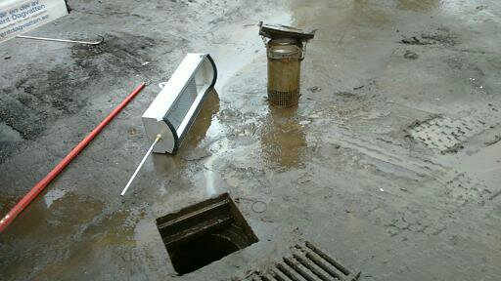
In med det nya, ut med det gamla
Notes:
10

Slide 11
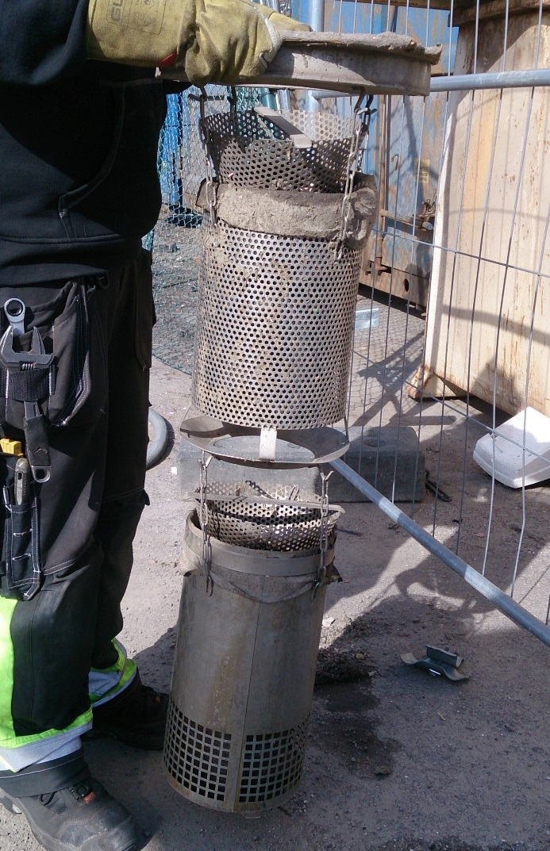
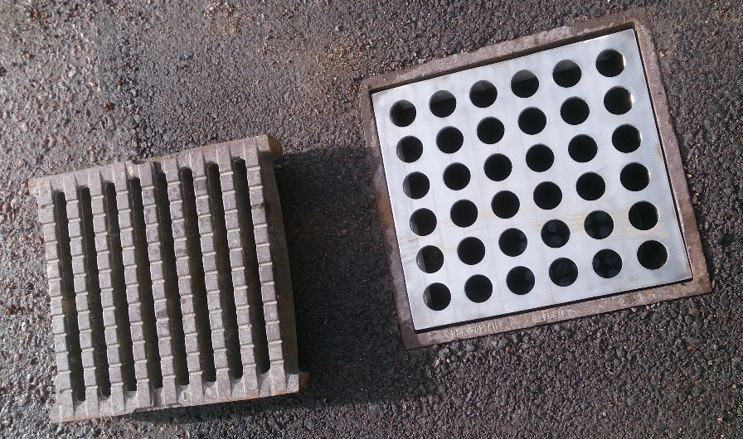
In med det nya, ut med det gamla
Notes:
11

Slide 12
In med det nya, ut med det gamla
WSP prover Västerås 2015. Utbyte av kassetter till FlexiClean
Före Efter Jämf. Uppföljning Byte Byte till Flexiclean
Suspenderad substans mg/l 6180 569 90,8 249
Oljeindex μg/l 7090 153 97,8 111
P-tot (totalfosfor) mg/l 0,922 0,459 0,136
N-tot (totalkväve) mg/l 22,5 3 2,6
Kalcium mg/l 108 6,55 93,9 4,17
Järn mg/l 425 12 97,2 13,6
Kalium mg/l 31,6 2,76 91,3 2,9
Magnesium mg/l 67,4 2,82 95,8 3,25
Natrium mg/l 25,7 2,9 88,7 2,36
Aluminium μg/l 131000 5270 96,0 8000
Arsenik μg/l 103 2,05 98,0 3,26
Barium μg/l 4310 100 97,7 73
Kadmium μg/l 123 1,56 98,7 0,87
Krom μg/l 742 15,3 97,9 17,5
Koppar μg/l 8310 133 98,4 121
Kvicksilver μg/l 51,7 0,308 99,4 0,312
Nickel μg/l 2130 23 98,9 16,3
Bly μg/l 18600 206 98,9 176
Zink μg/l 25900 508 98,0 385
Notes:
12

Slide 13


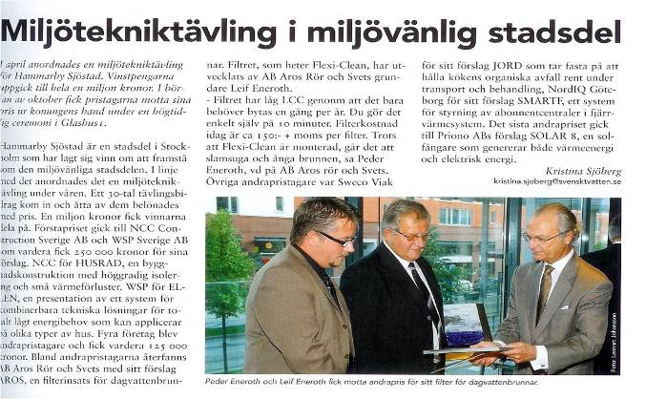


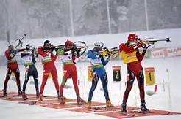

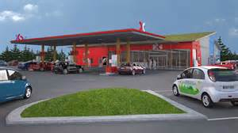


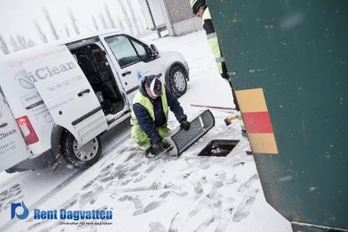
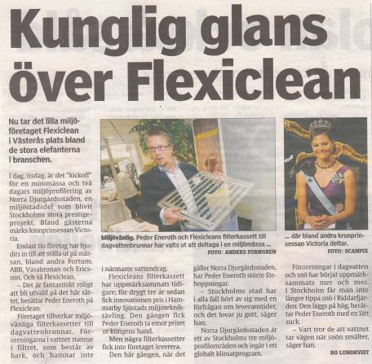
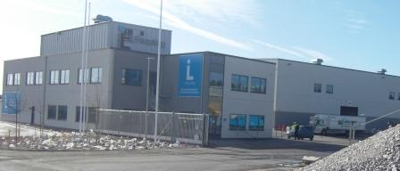

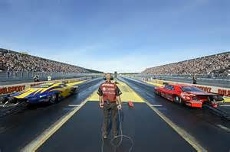
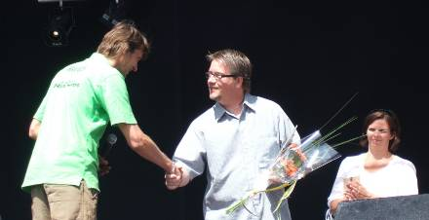
Några av våra referenser.
Notes:
13

Slide 14
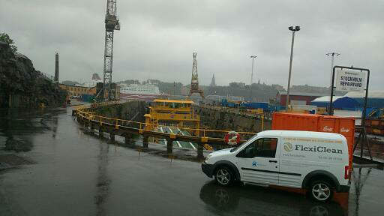
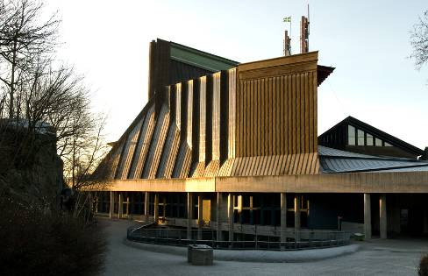
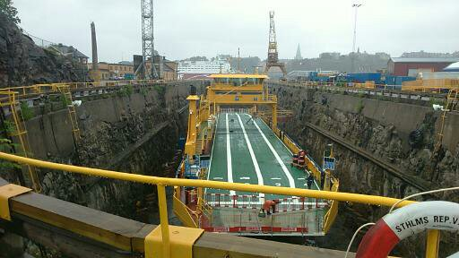
FlexiClean och regalskeppet Vasa.

Slide 15
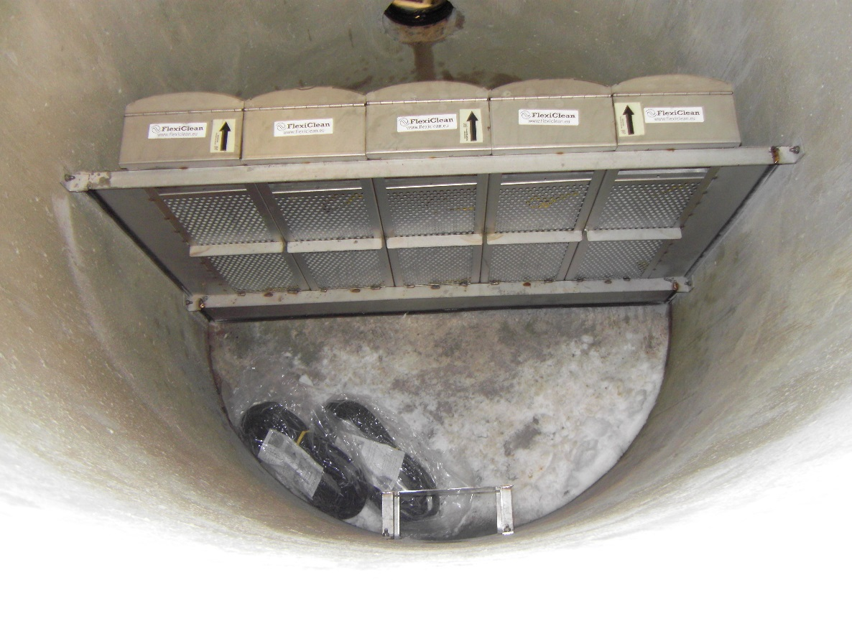
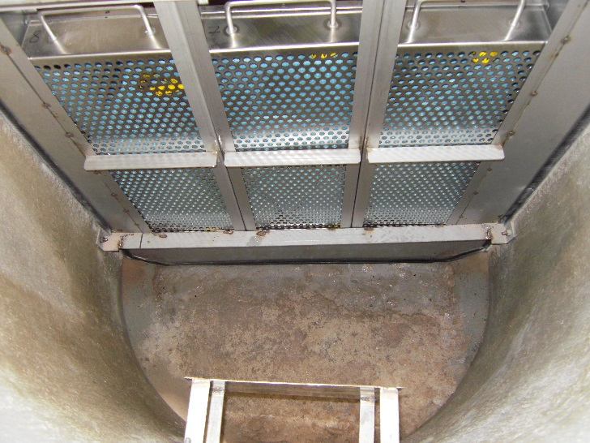
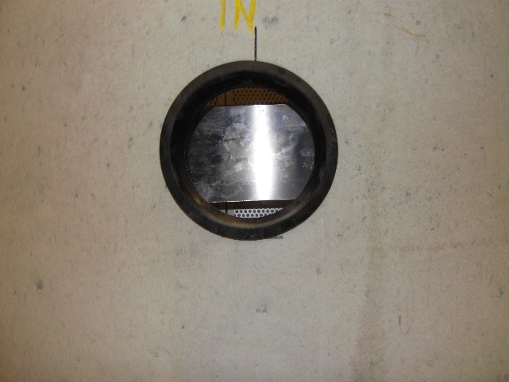
Filterväggar

Slide 16
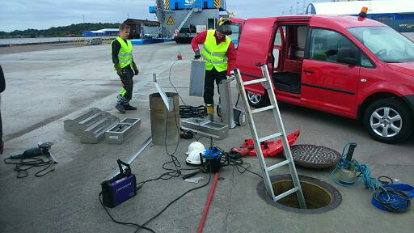
Västerås Djuphamn
30 000m2 yta för 150 000:- och klarar alla gränsvärden.

Slide 17
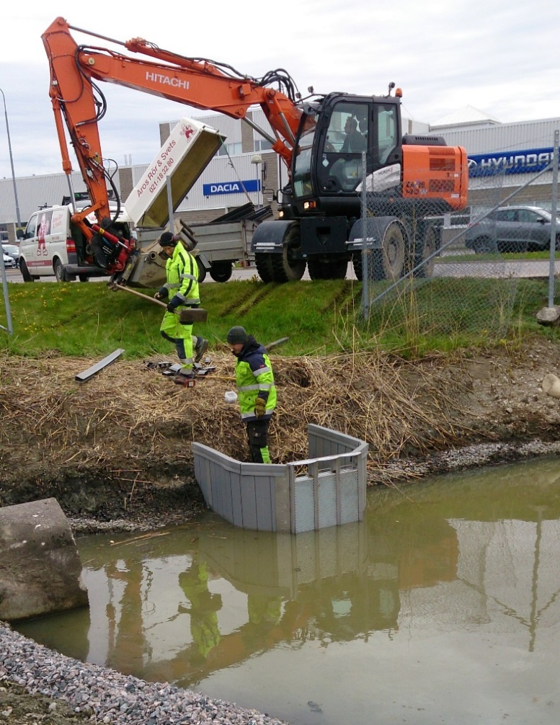
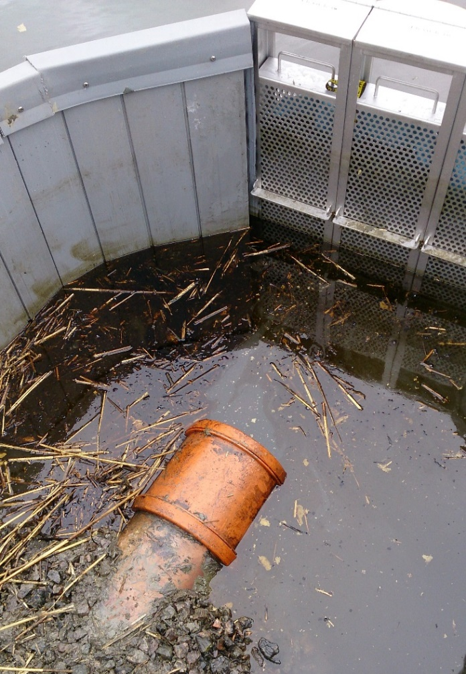
Bilhall i Eskilstuna med mystiskt oljeutsläpp
Tillsammans med AB Aros Rör & Svets och Enebo Entreprenad monterades denna vägg för 60 000:- och problemet var löst.

Slide 18
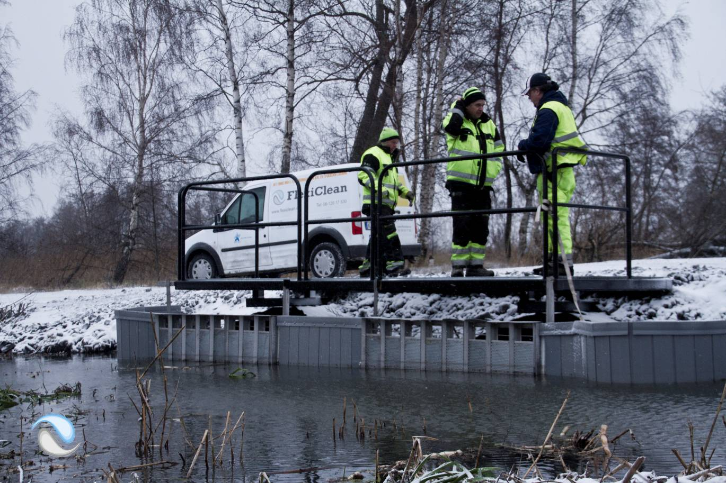
Multipel filterkassett för stora utlopp

Slide 19
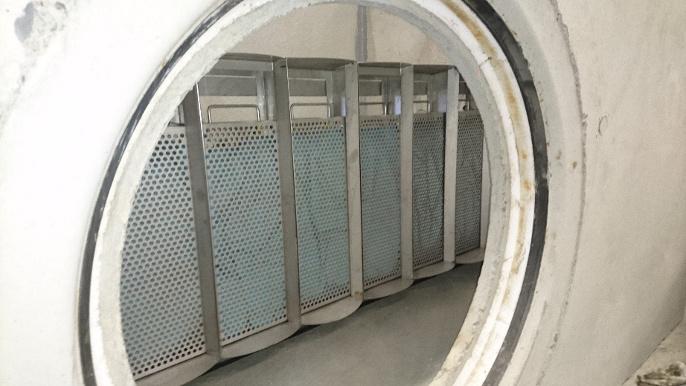
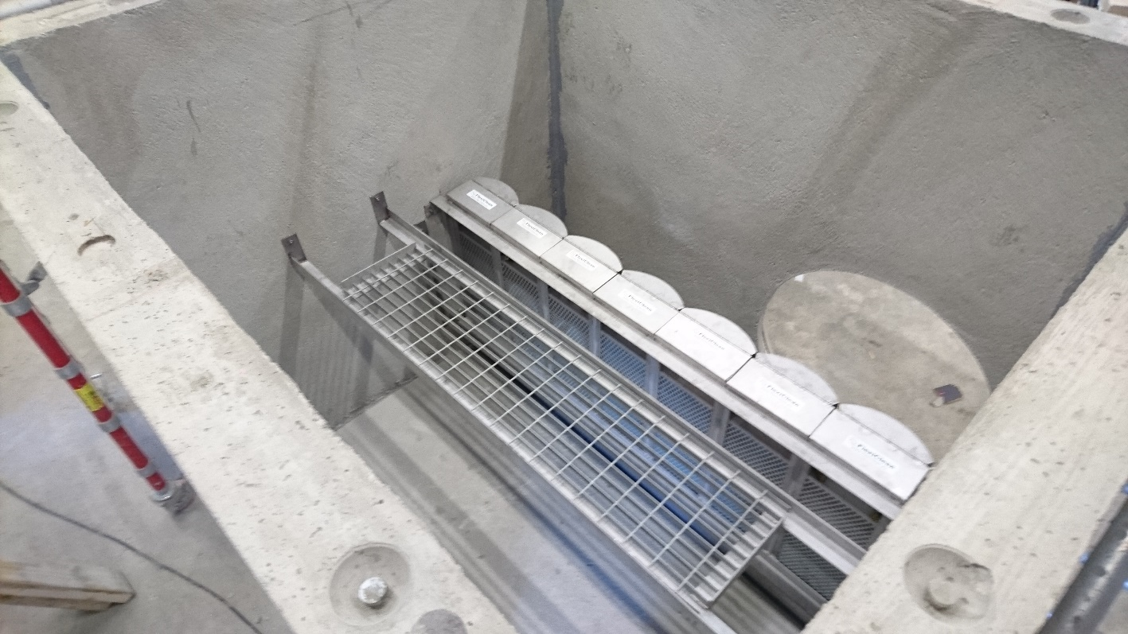
Ovako Steel Hofors
Samlingsbrunn för Ovako Steels dagvattensystem. Brunnen är framtagen tillsammans med Meag. Komplett brunn med stigarrör, beteckning, servicebrygga, förfilter och filterinstallation för 130 000:-.

Slide 20

SvFF samt IVL rekommenderar FlexiClean för konstgräsplaner.
I dag är det mycket fokus på frågan om granulat på konstgräsplaner. Hittils har det varit fokus på plaster men de rapporter FlexiClean ar fått tillhanda ser vi också höga värden av Zink, Natrium, Strontium, Kalcium och Fosfor. Därför lämpar sig FlexiClean ypperligt som dagvatten-filter på dessa konstgräsplaner. Att filtret även absorberar olja gör att man har en extra ”försäkring” om något skulle hända med maskinerna som underhåller planerna.

Slide 21
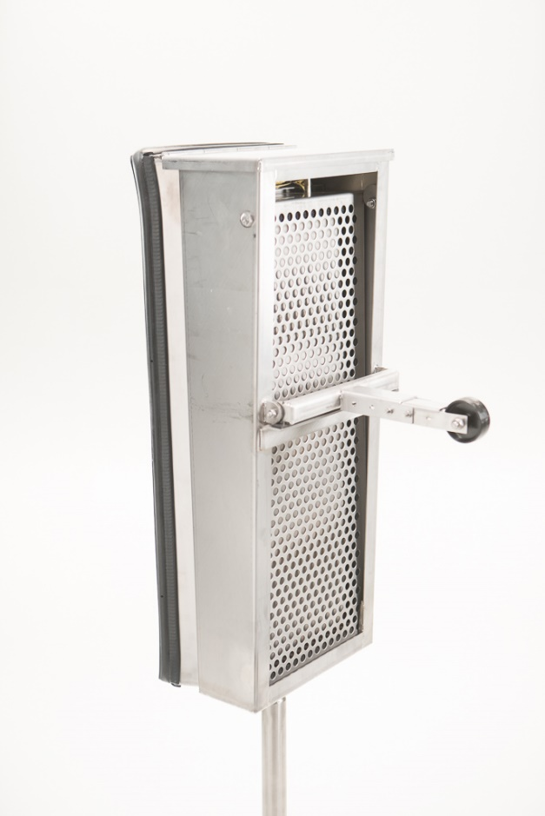
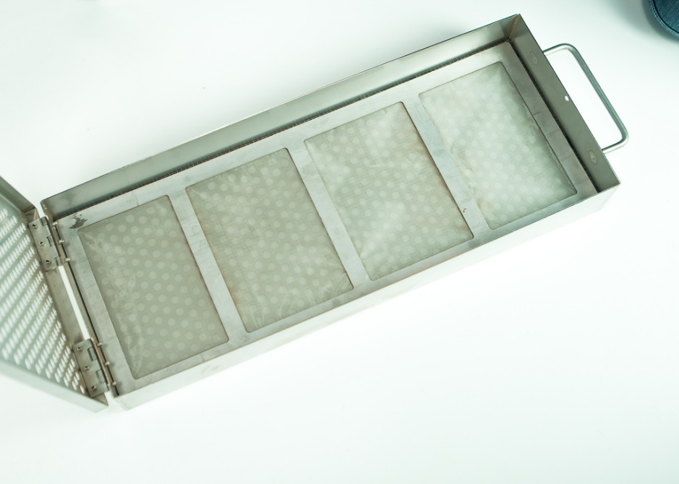
FlexiClean Granulatfilter
FlexiClean Granulatfilter för bla konstgräsplaner. Renar tungmetaller, näringsämnen, oljor samt partiklar ned till 42 my. Måtten är H 660, B 255, R 220mm. Flöde 45 l/min.

Slide 22
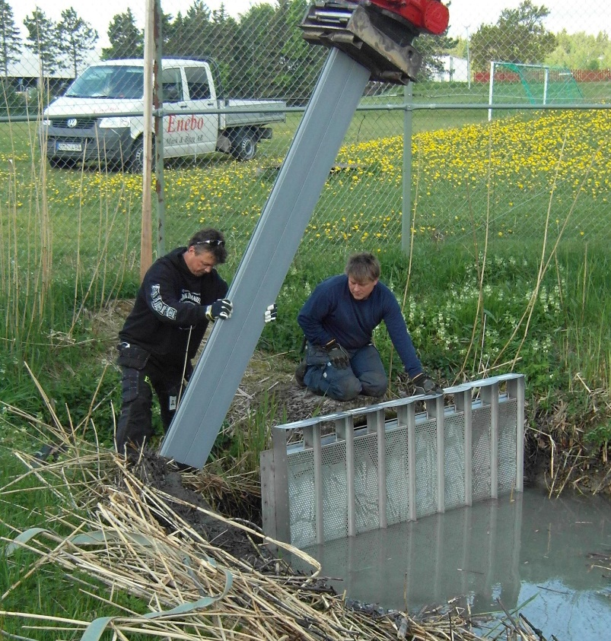
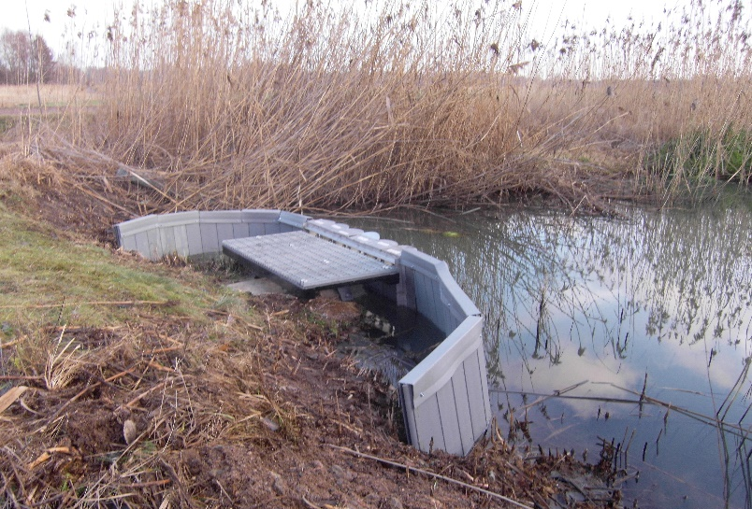
FlexiClean tar kampen mot PFAS
Färska rapporter ifrån Örebro Universitet visar att FlexiClean renar PFAS med 97-98%. Fullskaleprojekt beräknas starta hösten/vintern 2018.

Slide 23
Delägarskap
FlexiClean AB är delägare i
Rent Dagvatten AB. www.rent-dagvatten.se
Abonnera på rent dagvatten
Analys-projektering-entrepenad-service-efteranalys
Utbildningar
Remedy By Sweden AB
Konsulter för avancerad forskning, problemlösning och metodutveckling.
AB Aros Rör & Svets www.arosrorsvets.se
Svets, smide och installationer

Slide 24
Kluster och samarbeten:
MinRent-Jernkontoret
Stockholm Cleantech
Stockholms Miljöteknikcenter
Baltic Flows
Sustainable Business Mälardalen

Slide 25
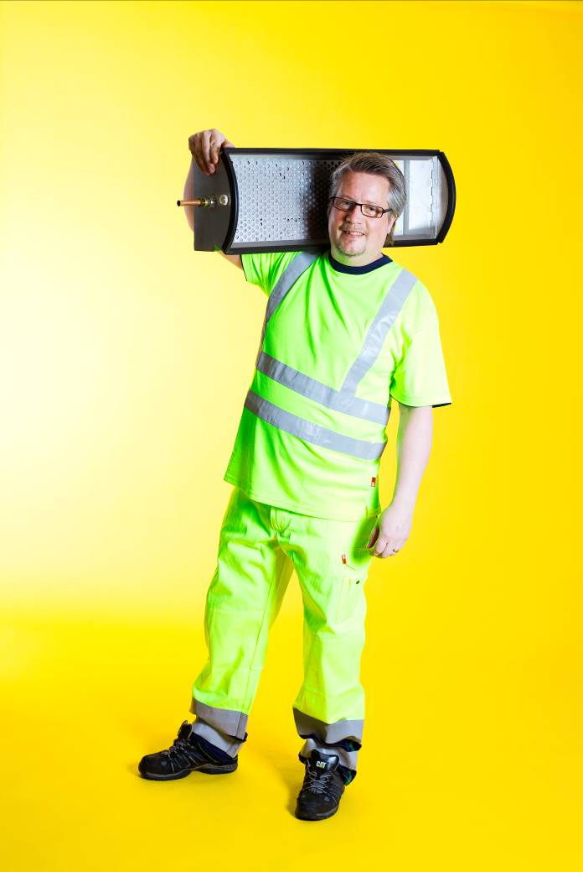
Tack för uppmärksamheten!
www.flexiclean.eu
FlexiClean AB
Brandthovdagatan 16
721 35 Västerås

